Slide 1

TOR: TVORBA WIFI HOTSPOTU PRE ANONYMNÝ WEB
Seminárna práca
Nitra 2021
Vlčák, Stranovská, Rusňák

Slide 2
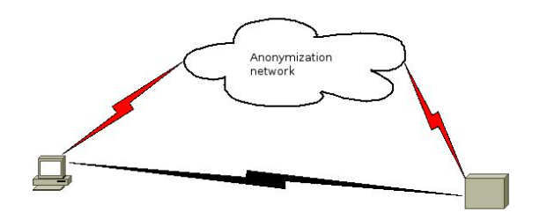
Princíp anonymizácie

Slide 3

Čo je Tor?

Slide 4
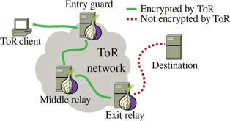
Zložky Tor sieťe
Klient
Vstupný uzol
Prostredné uzly
Výstupný uzol

Slide 5
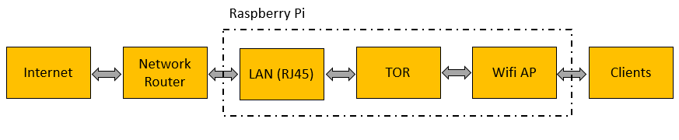
Sieťový tok

Slide 6
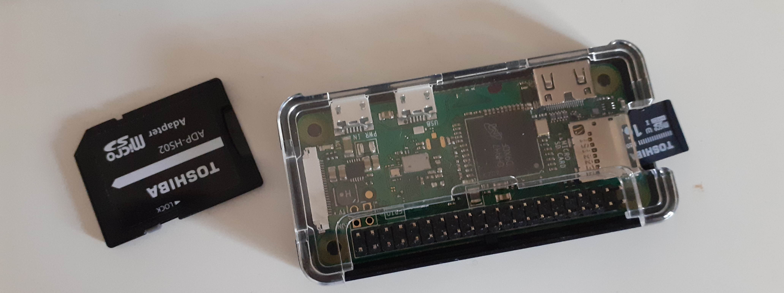
INŠTALÁCIA
Say hello to our little friend: Raspberry Pi Zero W

Slide 7
1. Napálenie Rasbian Lite Os na SD
2. Inštalácia “hostapd” a “udhcpd”
3. Konfigurácia hospapd a udhcpd suborov
4. Inštalácia “tor”
5. Konfigurácia “torrc”
6. Nastavenie iptables
7. Nastaviť network forwarding

Slide 8
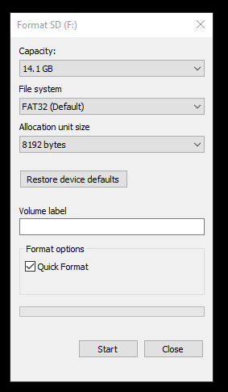
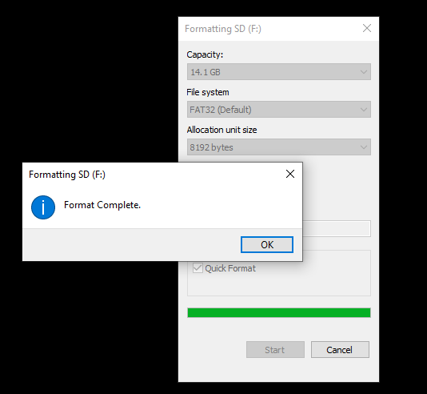
Naformátovanie SD

Slide 9
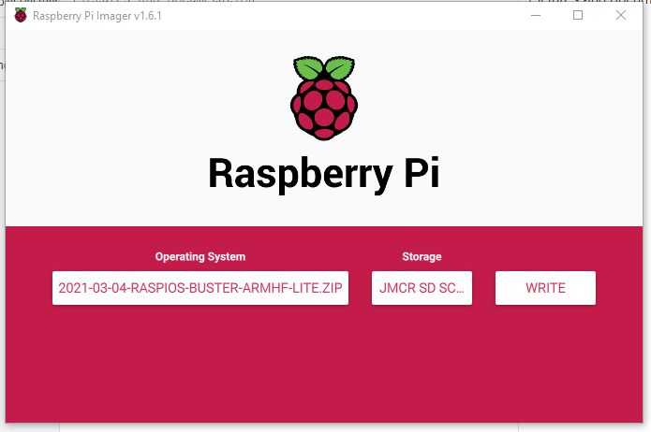
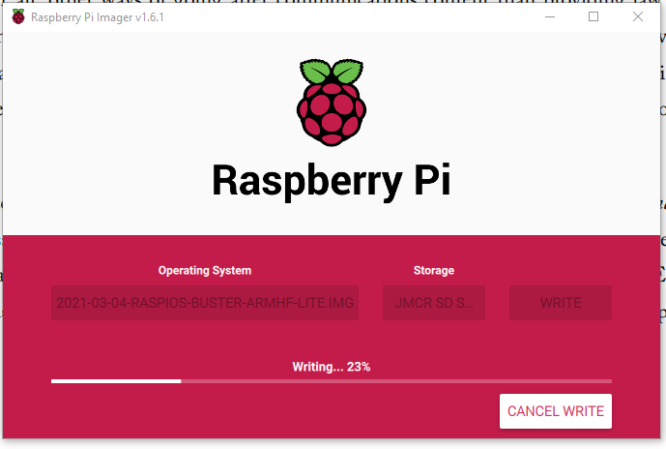
Napálenie Raspberry Pi OS Lite na SD

Slide 10
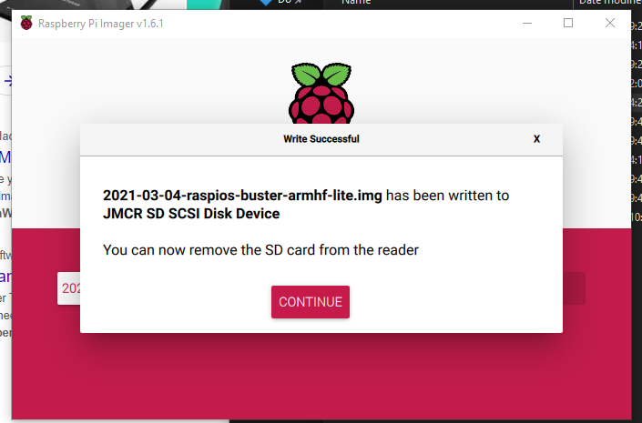
Napálenie Raspberry Pi OS Lite na SD

Slide 11
Initial boot and log in
$ sudo apt update && apt upgrade
# optional change password with raspi-config and reboot
$ sudo apt install hostapd
$ sudo apt install udhcpd

Slide 12

hostapd – host + AP + deamon
hostapd démon užívateľského priestoru, ktorý umožňuje karte sieťového rozhrania fungovať ako prístupový bod a autentifikačný server.
Potrebujeme vytvoriť / upraviť:
- /etc/hostapd/hostapd.conf
- /etc/default/hostapd

Slide 13
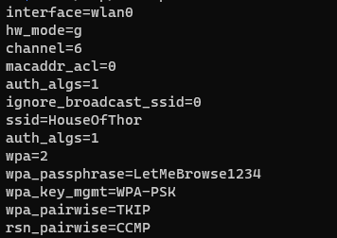
/etc/hostapd/hostapd.conf
$ sudo nano /etc/hostapd/hostapd.conf

Slide 14
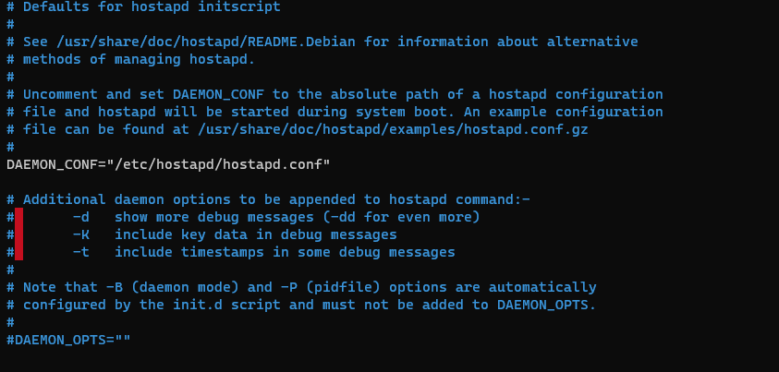
/etc/default/hostapd
$ sudo nano /etc/default/hostapd

Slide 15
hostapd – host + AP + deamon
$ sudo systemctl unmask hostapd
$ sudo systemctl enable hostapd
$ sudo systemctl stop hostapd
$ sudo systemctl start hostapd

Slide 16
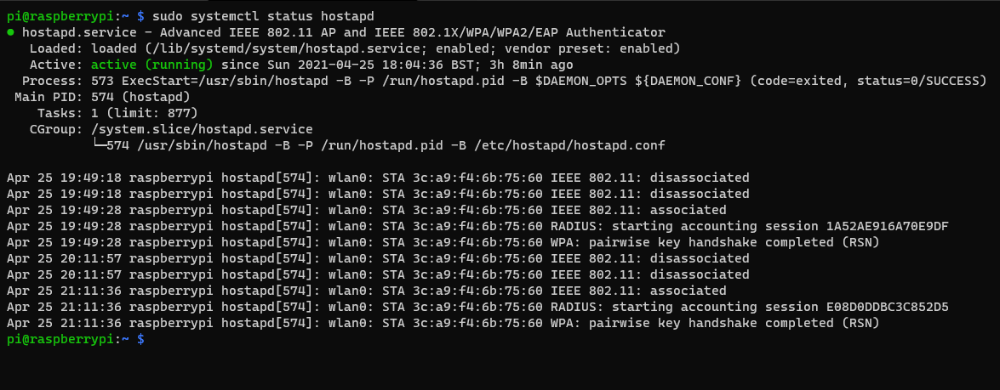

hostapd – host + AP + deamon
A bežíme
$ sudo systemctl status hostapd

Slide 17
udhcpd - Micro - DHCP - Client
Udhcpc je veľmi malý klientsky program DHCP zameraný na zabudované systémy.
Potrebujeme vytvoriť / upraviť:
- /etc/udhcpd.conf
- /etc/default/udhcpd

Slide 18
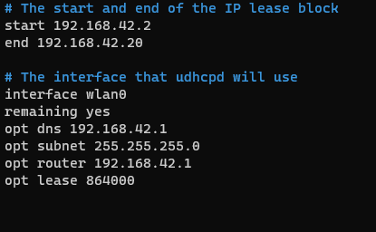
/etc/udhcpd.conf
$ sudo nano /etc/udhcpd.conf

Slide 19
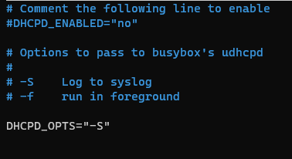
/etc/default/udhcpd.conf
$ sudo nano /etc/default/udhcpd

Slide 20
udhcpd - Micro - DHCP - Client
$ sudo systemctl stop udhcpd
$ sudo systemctl start udhcpd

Slide 21
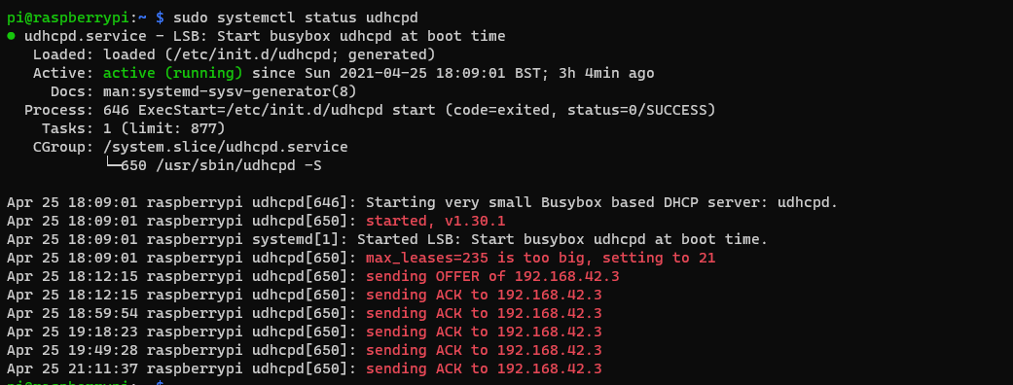
udhcpd - Micro - DHCP - Client
A bežíme
$ sudo systemctl status udhcpd

Slide 22

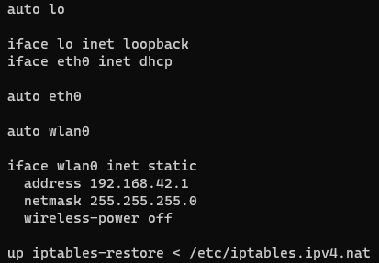
/etc/network/intefaces
$ sudo nano /etc/network/interfaces

Slide 23

Inštalácia Tor ako Transparent Proxy
Transparentné proxy sú sprostredkovateľské systémy, ktoré sedia medzi používateľom a poskytovateľom obsahu.
DSN požiadavky potrebujeme vyriešiť prostredníctvom Tor, aby sa zabránilo úniku anonymity z vďaka úniku DNS.

Slide 24
Inštalácia Tor ako Transparent Proxy
$ sudo apt install tor
Potrebujeme upraviť súbor /etc/tor/torrc

Slide 25
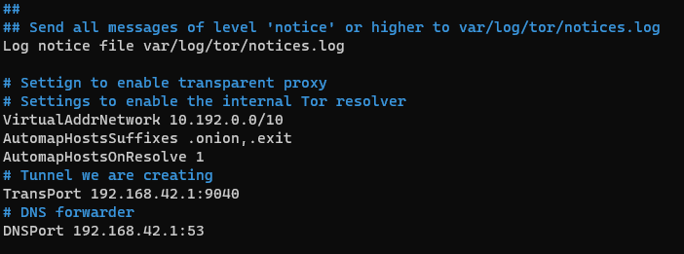
/etc/tor/torrc

Slide 26
Tor – posledné kroky
$ touch /var/log/tor/notices.log
$ chown debian-tor /var/log/tor/notices.log
$ chmod 640 /var/log/tor/notices.log
$ sudo update-rc.d tor enable

Slide 27

iptables
IPtables obsahujú súbor pravidiel, ako zaobchádzať s paketmi.

Slide 28
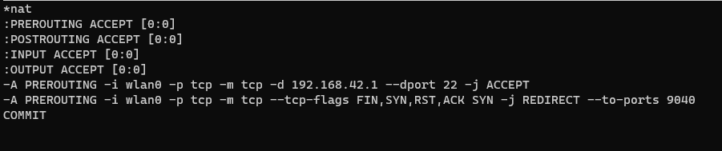
/etc/iptables.ipv4.nat
/etc/network/intefaces

Slide 29
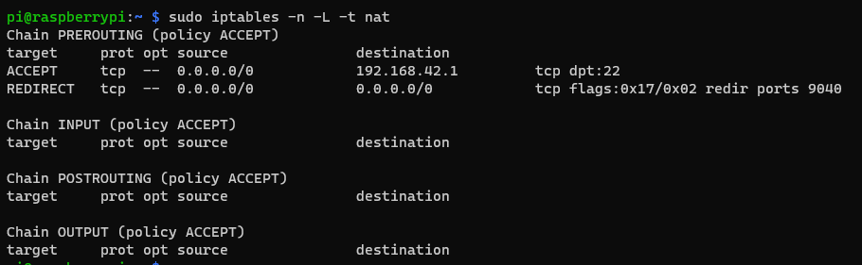
Overenie správnosti iptables
$ sudo iptables -n -L -t nat

Slide 30
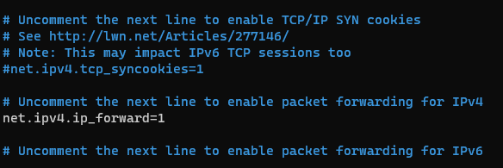
Network redirect
$ sudo nano /etc/systcl.conf

Slide 31
Last Step
Disable some troublesome defaults
$ sudo systemctl disable dhcpcd
$ sudo systemctl disable avahi-daemon

Slide 32
Last Step
$ sudo shutdown -r now
HOTOVO!!!

Slide 33
Testing
ARE WE THERE???

Slide 34
Testing
1. Check Tor Project
2. IP chicken
3. DNS Leak Test
4. Browser Leaks
5. Speed Test
6. Access to hidden services
7. Youtube video

Slide 35


Slide 36
TEST 1
check.torproject.org

Slide 37
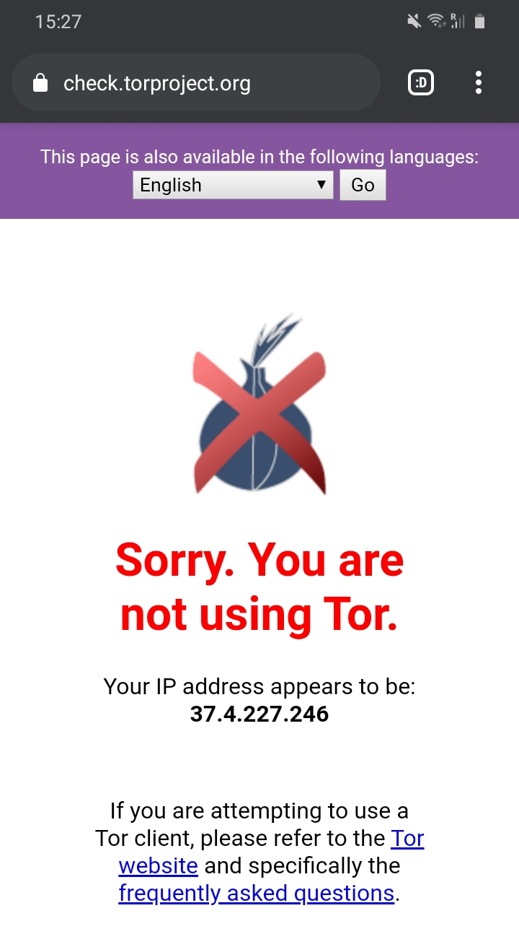
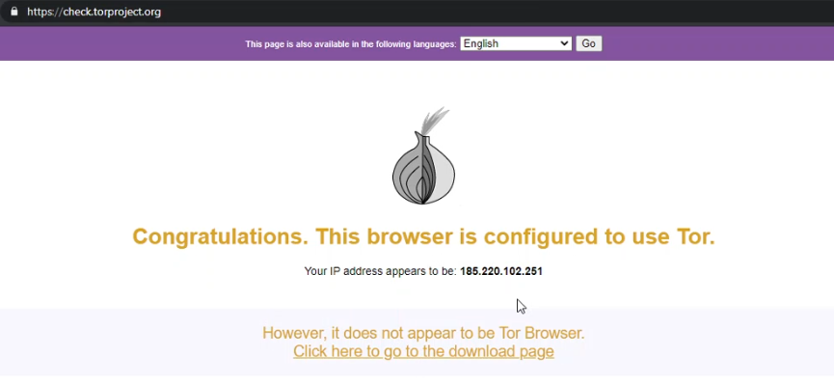
BEFORE
AFTER
joining HouseOfThor network

Slide 38

TEST 2
ipchicken.com

Slide 39
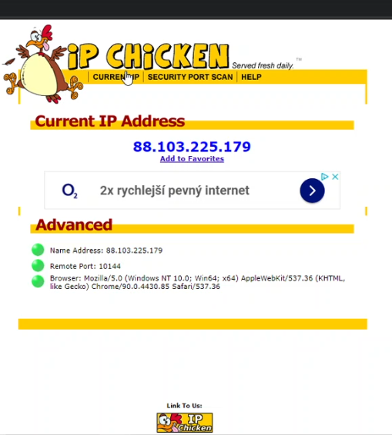
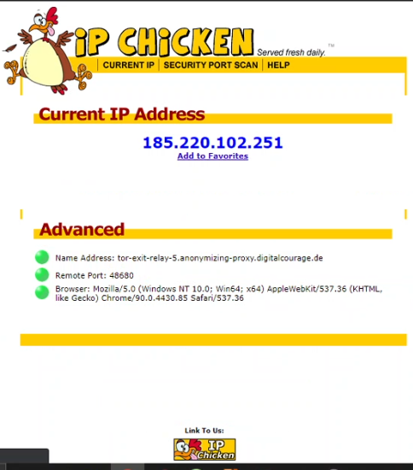
BEFORE
AFTER
joining HouseOfThor network

Slide 40

TEST 3
dnsleaktest.com

Slide 41
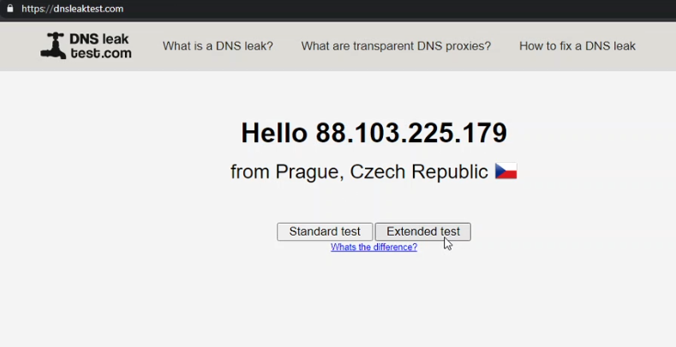
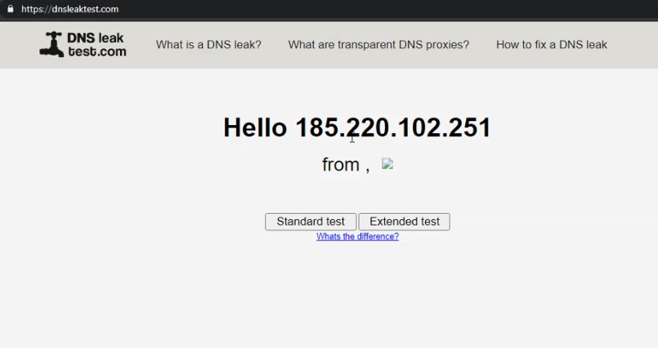
BEFORE
AFTER
joining HouseOfThor network

Slide 42
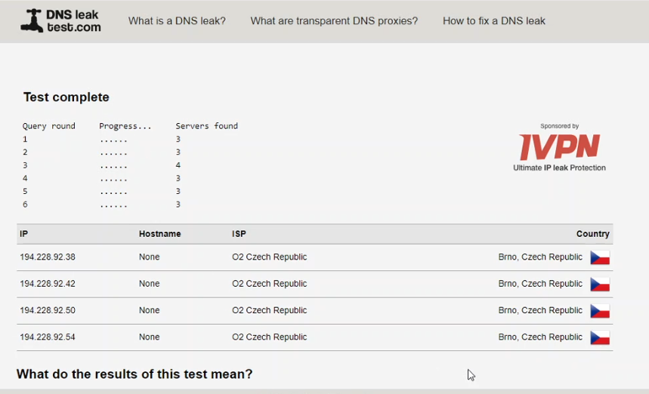
BEFORE

Slide 43
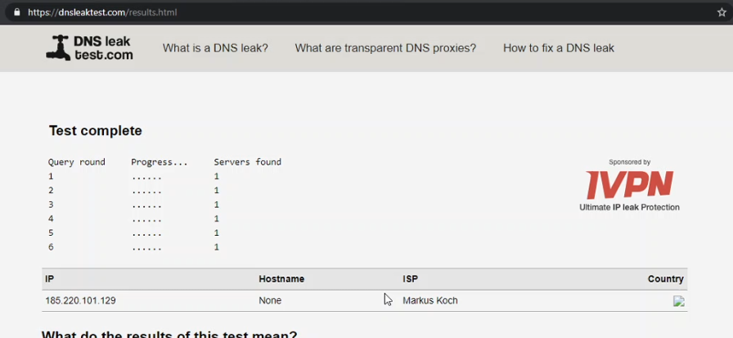
AFTER
joining HouseOfThor network

Slide 44
TEST 4
browserleaks.com/ip

Slide 45
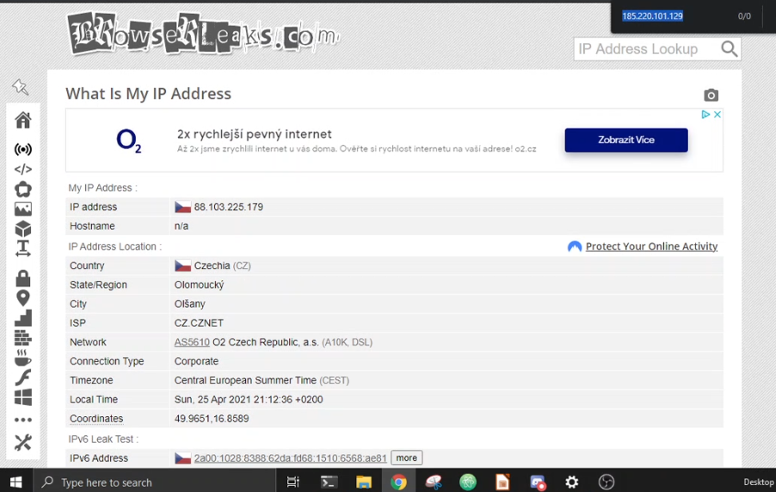
BEFORE

Slide 46
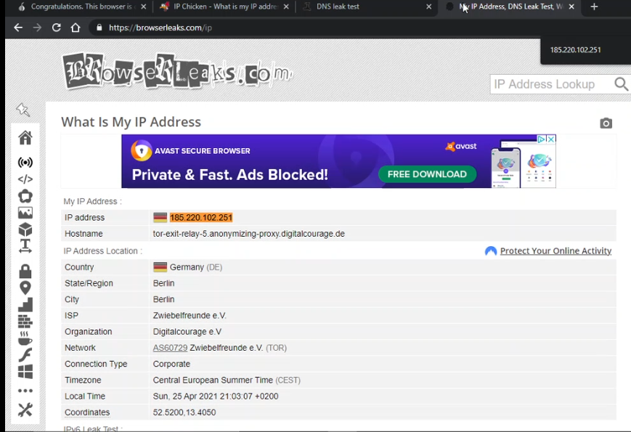
AFTER

Slide 47
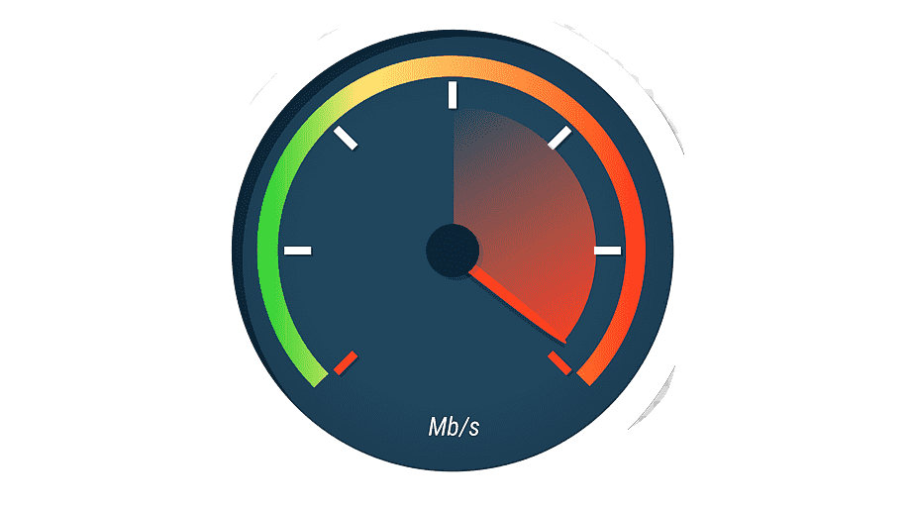
TEST 5
Speed Test

Slide 48
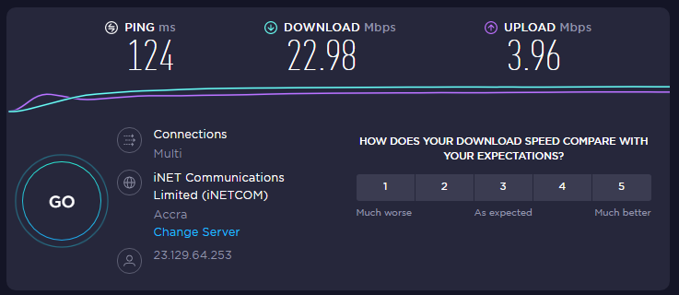
BEFORE

Slide 49
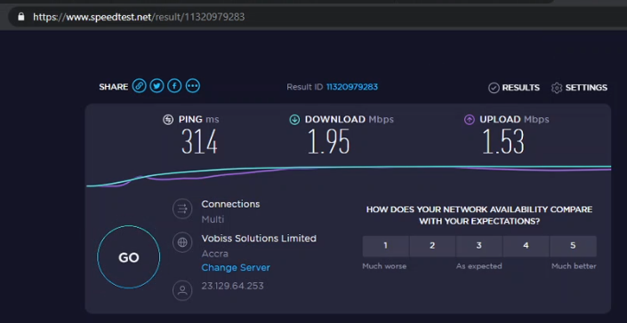
AFTER

Slide 50
TEST 6
Prístup do hidden services

Slide 51
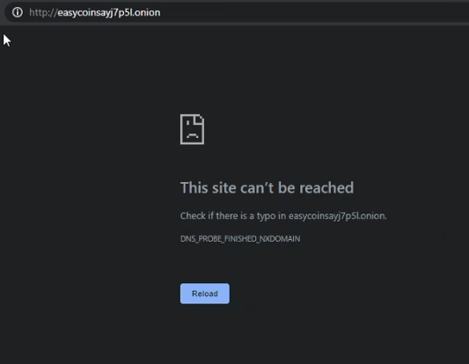
BEFORE
joining HouseOfThor network

Slide 52
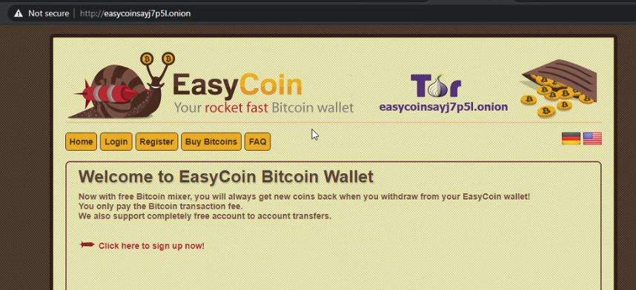
AFTER
joining HouseOfThor network

Slide 53
TEST 6
Youtube

Slide 54

BEFORE
joining HouseOfThor network
A asi 20 rôznych
“I am not robot” testoch

Slide 55
AFTER stále rovnaké ale pomalšie

